Slide 1
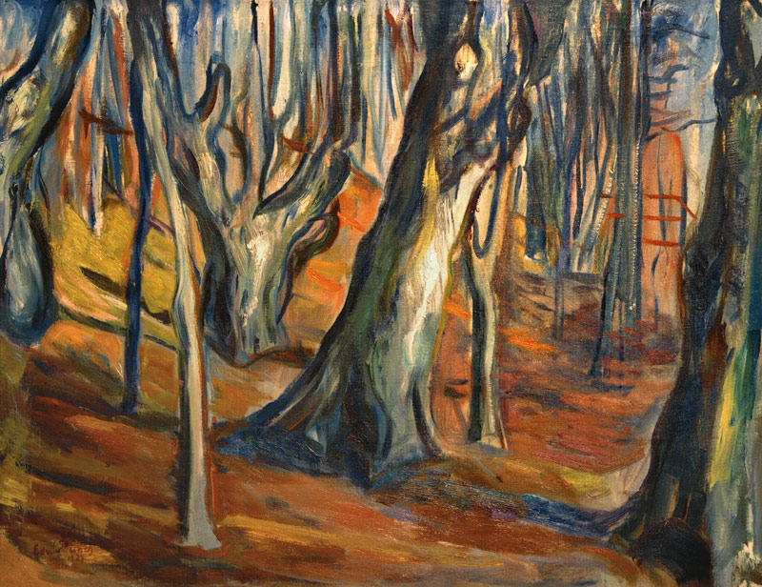
Automne d'Edvard Munch

Slide 2
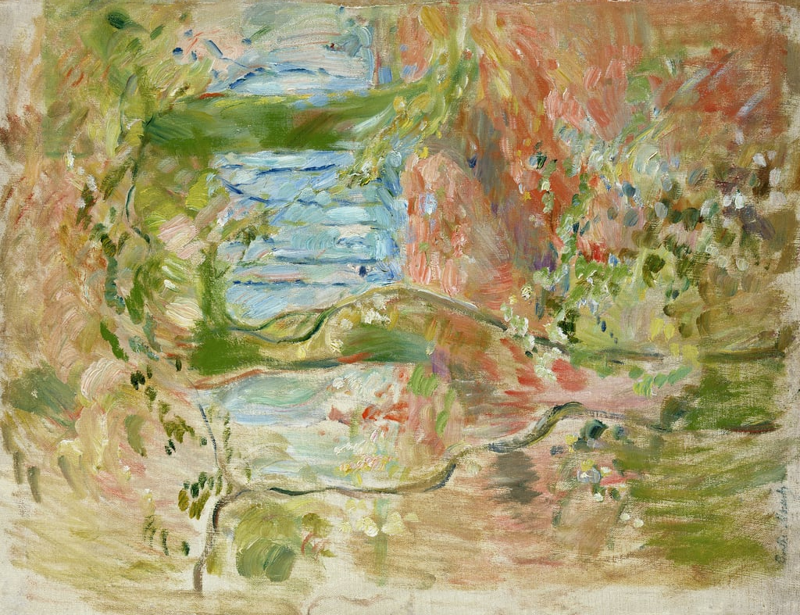
Sous bois en automne
De Berthe Morisot

Slide 3
Automne dans le pré à Éragny
de Camille_Pissarro

Slide 4
Effet d'automne à Argenteuil de Claude Monet

Slide 5
Jardin d'automne
de Van Gogh

Slide 6
Les princes de l'automne
de René Magritte

Slide 7
Automne
de Sonia Delaunay

Slide 8
Automne, portrait
de Lydia Cassatt

Slide 9
L’oiseau sur la branche
de Anne Crausaz

Slide 10
Au début il y a une graine
(Larousse)

Slide 11
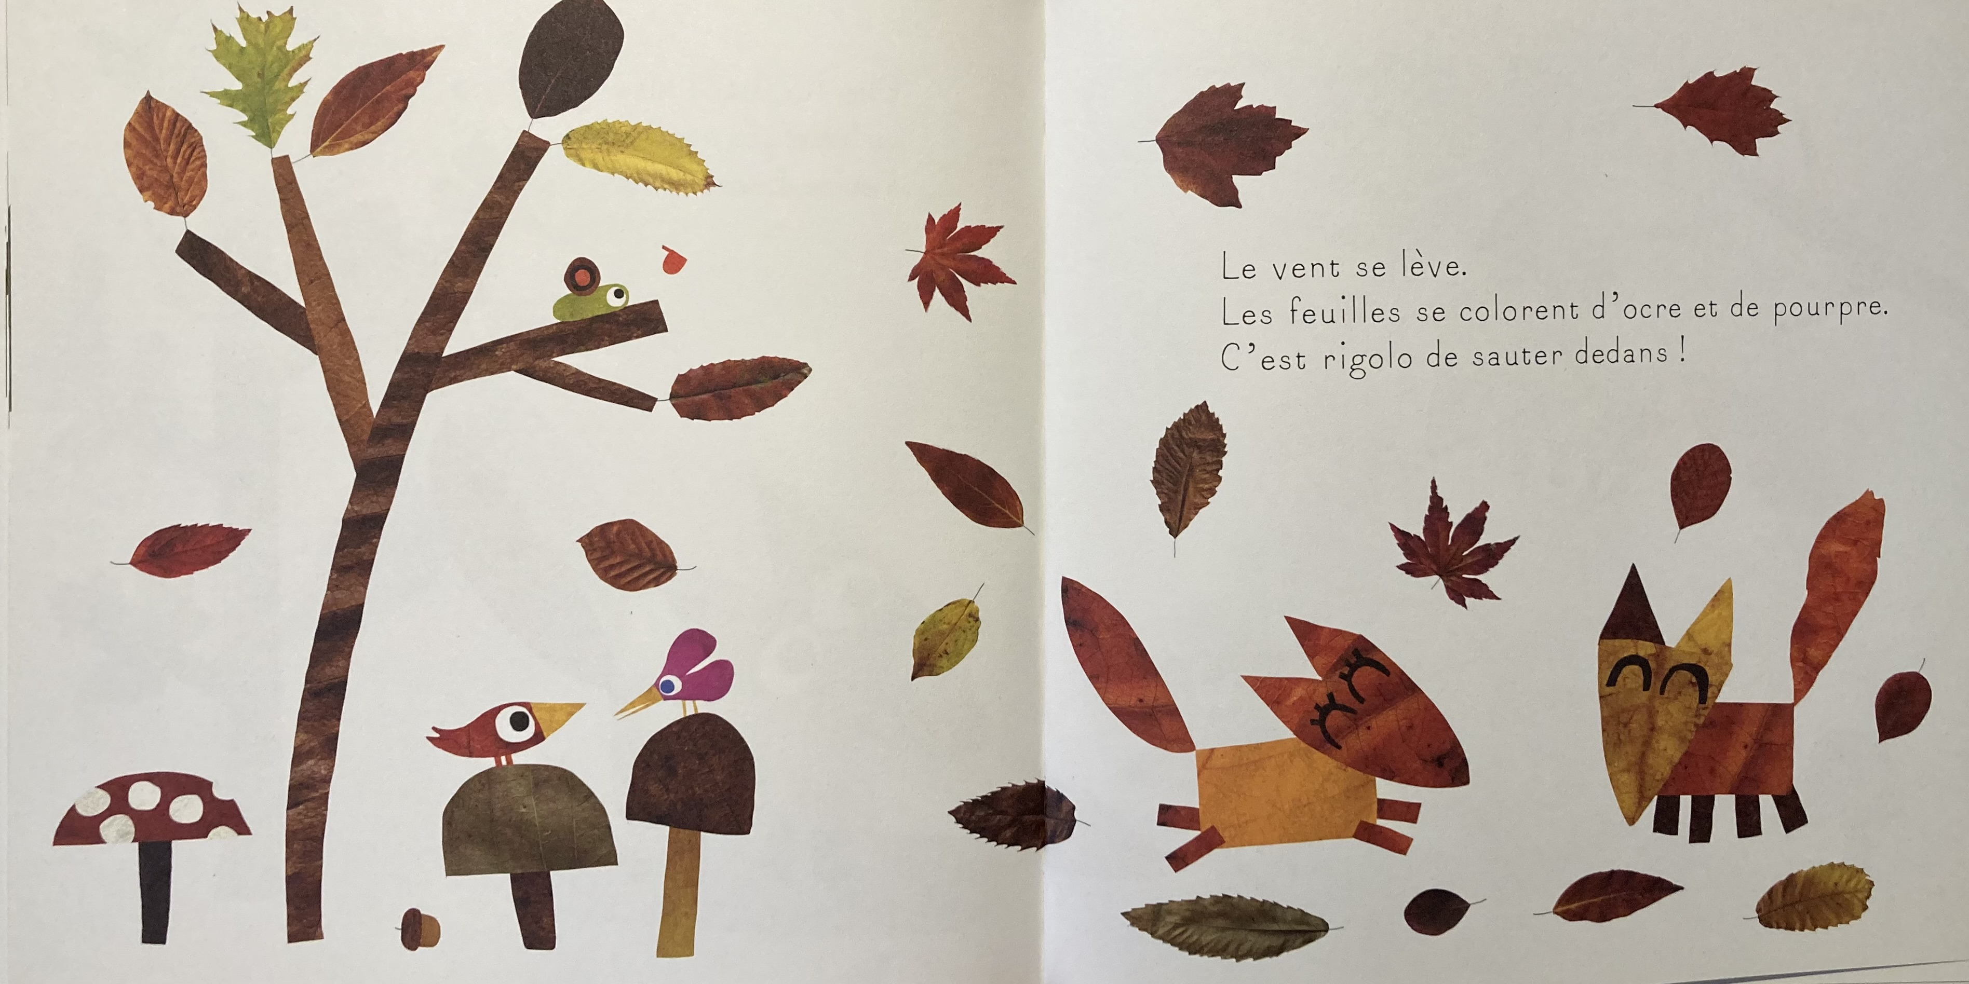
Les quatre saisons de Petit Renard de Nicolas Gouny

Slide 12
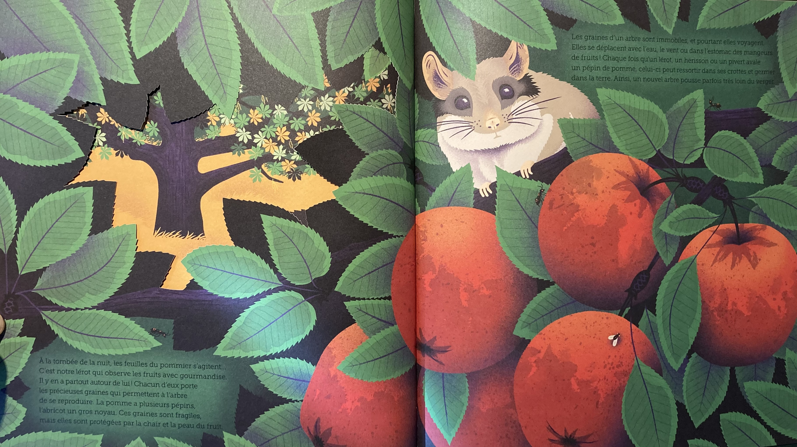
Au creux des arbres d’Emmanuelle Figueras et Sylvie Bessard

Slide 13
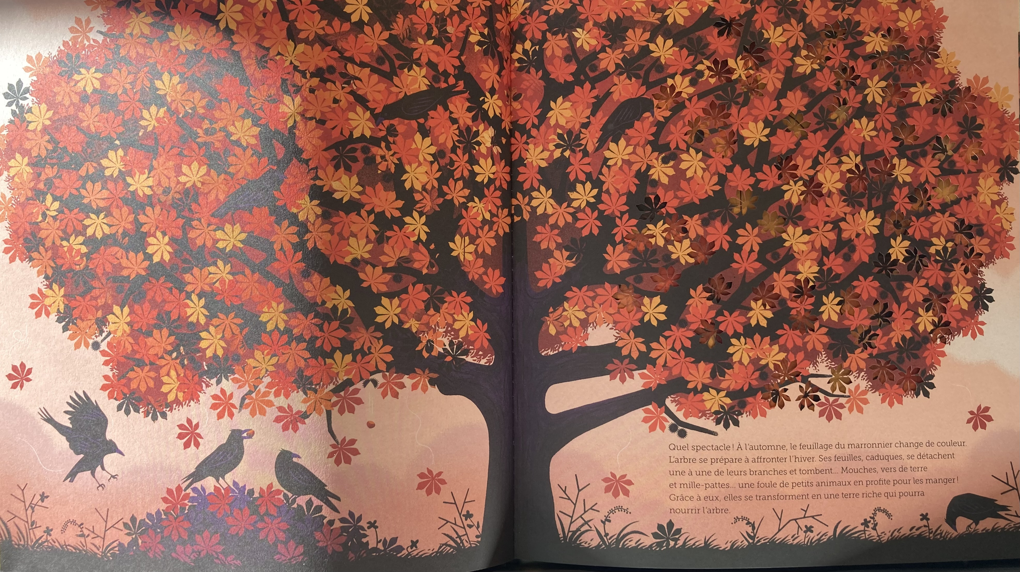
Au creux des arbres d’Emmanuelle Figueras et Sylvie Bessard

